Slide 1
Использование здоровьесберегающих технологий как средство успешного усвоения учебного материала младшими школьниками.
Выполнила: учитель начальных классов МОУ ГСОШ г. Калязина
Прудникова Светлана Юрьевна

Slide 2
«Забота о здоровье – это важнейший труд педагога.
От жизнедеятельности, бодрости детей зависит их духовная жизнь, мировоззрение, умственное развитие, прочность знаний,
вера в свои силы…»
В.А.Сухомлинский

Slide 3
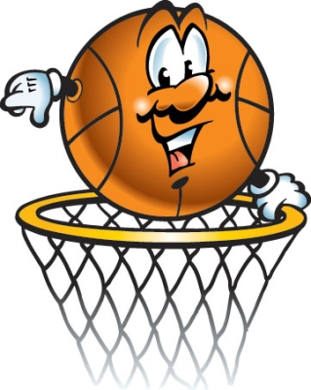

«Здоровье – состояние полного физического,
психического и социального благополучия».

Slide 4
Данные Министерства здравоохранения России

Slide 5
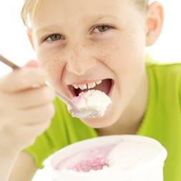

Внешние факторы риска:
(за пределами образовательного учреждения)
экология;
семья и микроклимат в ней;
круг общения, вредные привычки;
питание;
здоровый образ жизни.

Slide 6
Внутренние факторы риска:
(в самом образовательном учреждении)
организация учебного процесса, методика организации урока;
организация и реализация воспитательного процесса;
двигательный режим учащихся в урочное и внеурочное время;
создание условий психологического комфорта,
создание медицинского обслуживания в образовательном учреждении;
организация питания в образовательном учреждении;
соблюдение санитарно-гигиенических норм в образовательном учреждении.

Slide 8
Сущностные характеристики успешного усвоения учебного материала младшими школьниками.
Восприятие;
Память;
Воспроизведение;
Внимание, (переключение);
Воображение;
Мышление;
Сравнение;
Абстракция;
Обобщение.

Slide 9
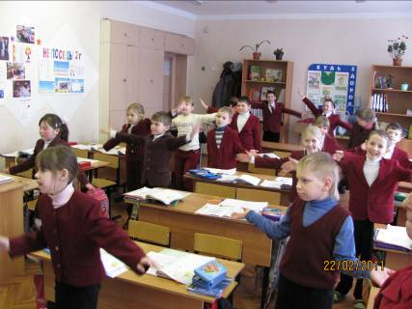
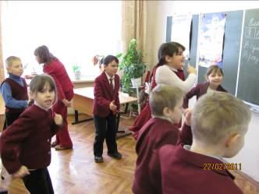
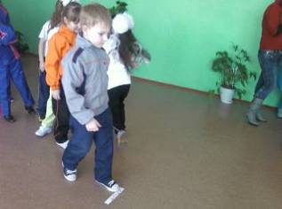
Работа по предупреждению утомляемости на уроках.
Организация урока в условиях здоровьесбережения.
Организация подвижных игр на переменах;

Slide 10

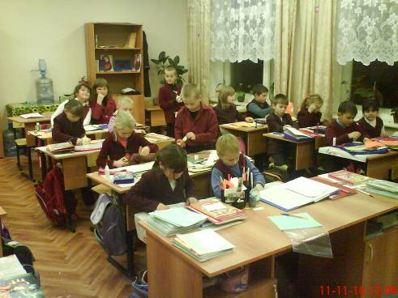
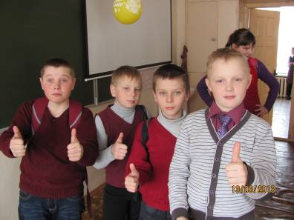

Работа по предупреждению утомляемости на уроках;
Организация правильного питания;
Организация питьевого режима в классе;
Сотрудничество с медицинской и социально- педагогической службой школы;

Slide 11
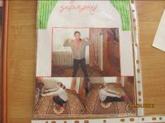
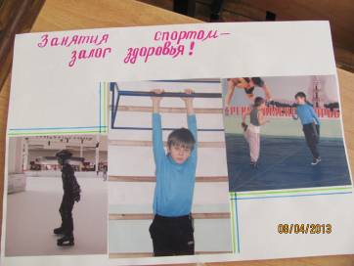
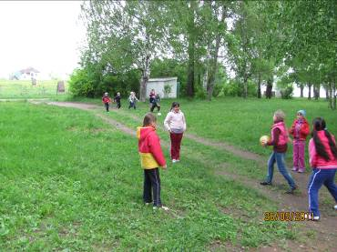

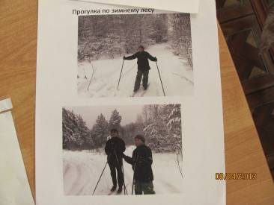
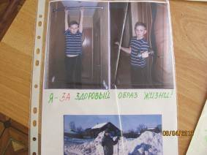
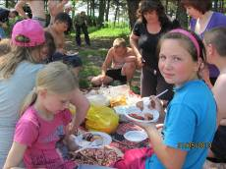
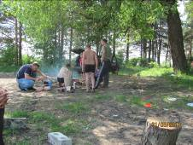
Формирование здорового образа жизни младшего школьника через кружок «Здоровый Я – здоровая семья!»;
Работа с родителями.

Slide 12
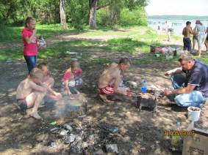
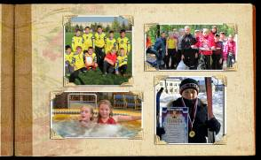
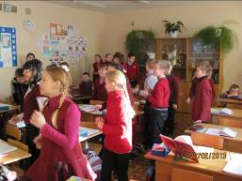
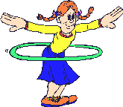
Результативность опыта.
Рациональная организация урока с точки зрения здоровьесбережения позволила младшим школьникам успешно усваивать учебный материал;
Комфортное начало и окончание урока обеспечивает положительный настрой на успешное усвоение учебного материала;
Динамические паузы, дыхательные гимнастики повышают уровень работоспособности и стрессоустойчивости;
Подвижные игры, полноценное горячее питание, организованный питьевой режим, работа кружка «Здоровый Я – здоровая семья!» - даёт положительную динамику в профилактике хронических заболеваний;
Работа с родителями, выходы в природу, организация соревнований – прививают здоровый образ жизни не только учащимся, но и их семьям,повышают физическую активность детей.

Slide 13
Утомление чаще всего возникает в следующие периоды:
начало учебного года и недели;
возникает ежедневно к 3-4-му урокам;
сначала проявляется слабо, а затем усиливается к концу учебного дня;
окончание четверти, учебного года, недели.

Slide 14
Двигательная активность на уроке
Динамическая смена поз (сидя – стоя 2-3 раза за урок)
Гимнастика перед началом уроков
Физминутки с использованием ортопедических дорожек
Подвижные игры на переменах

Slide 15


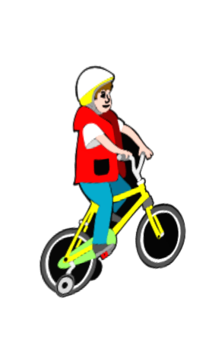

Чтобы быть здоровым, сильным
Мой лицо и руки с мылом
Рано утром не ленись
На зарядку становись.

Slide 16
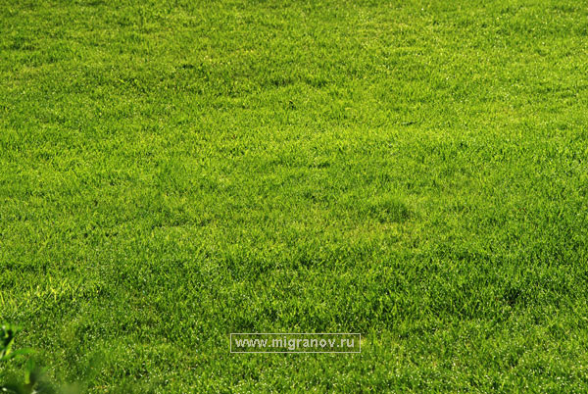
Все движения разминки повторяем без запинки!
Эй! Попрыгали на месте.
Эх! Руками машем вместе.
Эхе - хе! Прогнули спинки,
Посмотрели на ботинки.
Эге – ге! Нагнулись ниже
Наклонились к полу ближе.
Повертись на месте ловко.
В этом нам нужна сноровка.
Что, понравилось, дружок?
Завтра будет вновь урок!

Slide 17
Релаксация
Игра « Волшебный сон»
Есть у нас игра такая, очень легкая, простая.
Замедляется движенье, исчезает напряженье.
И становится понятно: расслабление приятно.
Реснички опускаются, глазки закрываются…
Мы спокойно отдыхаем, сном волшебным засыпаем.
Дышится легко, ровно, глубоко.
Напряженье улетело и расслаблено все тело.
Было славно отдыхать, а теперь пора вставать!
Крепко пальцы сжать в кулак, и к груди прижать – вот так!
Потянуться, улыбнуться, глубоко вдохнуть, проснуться!
Веселы, бодры мы снова и к занятиям готовы.

Slide 18
Массаж активных точек:
« Оживлялки»
♦С силой потереть ладони друг о друга ( 10 раз)
♦С силой потереть щеки вверх – вниз ( 10 раз)
♦Кончиками пальцев побарабанить по затылку и макушке (10 раз)
♦Помассировать мизинцы обеих рук
Notes:
18

Slide 19
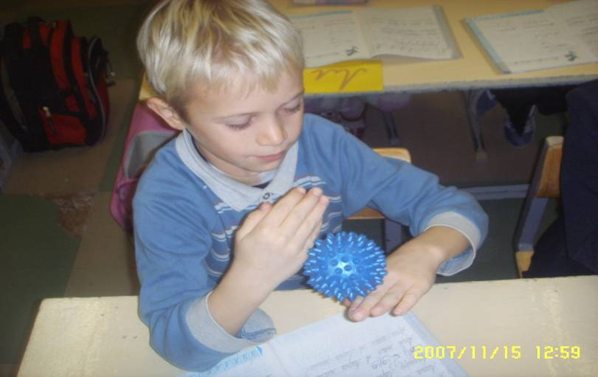
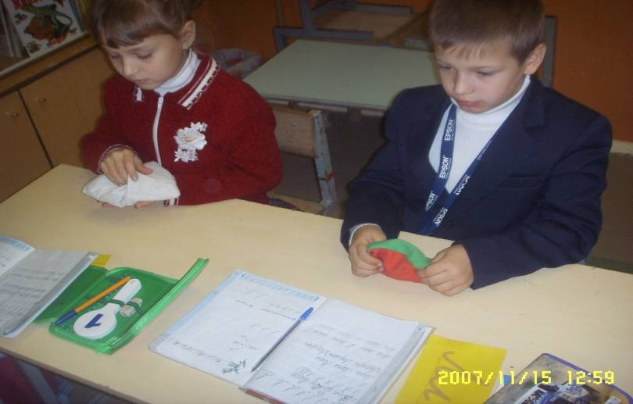
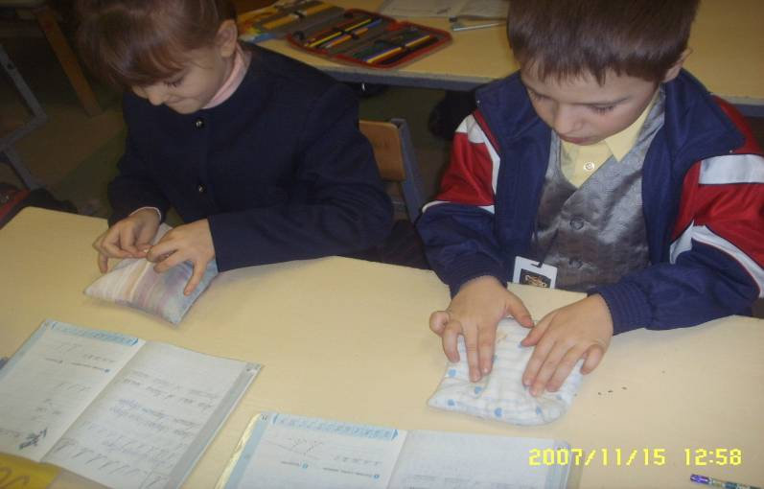
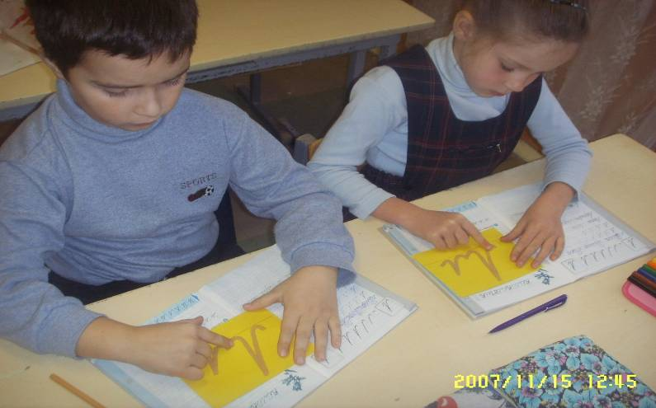
Пальчиковая гимнастика

Slide 20
Здоровьесберегающая технология - это:
условия обучения ребенка в школе (отсутствие стресса, адекватность требований, адекватность методик обучения и воспитания);
рациональная организация учебного процесса (в соответствии с возрастными, половыми, индивидуальными особенностями и гигиеническими требованиями);
соответствие учебной и физической нагрузки возрастным возможностям ребенка;
необходимый, достаточный и рационально организованный двигательный режим
В.Д. Сонькин

Slide 21
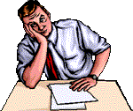
Каким должен быть урок, помогающий сохранять и укреплять здоровье школьников?
снижение утомления школьников,
создание благоприятного психологического климата,
обеспечение индивидуального и дифференцированного подходов в процессе обучения,
выполнение санитарно-гигиенических условий.

Slide 22
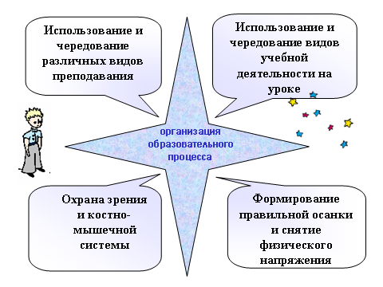

Slide 23
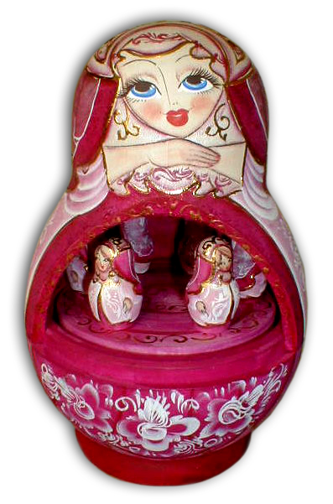


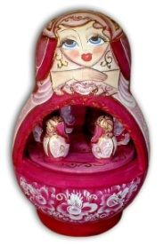


Slide 24
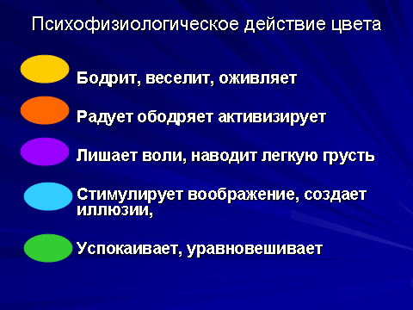

Slide 25
Сохранение и укрепление здоровья учащихся
Этому способствуют следующие моменты:
проведение ежегодной диспансеризации обучаемых,
учёт санитарно-гигиенических требований при составлении расписания учебной и внеурочной работы,
обязательные физкультминутки на уроках в начальной школе и в 5 классе,
нормализация учебной нагрузки учащихся,
организация горячего питания,
введение в учебный план дополнительного третьего часа физической культуры,
применение здоровьесберегающих технологий в учебном процессе.

Slide 26
10 правил здоровьесбережения
Обращайте больше внимание на питание!
Больше двигайтесь!
Спите в прохладной комнате!
Не гасите в себе гнев, дайте ему вырваться наружу!
Постоянно занимайтесь интеллектуальной деятельностью!
Гоните прочь уныние и хандру!
Адекватно реагируйте на все проявления своего организма!
Старайтесь получать как можно больше положительных эмоций!
Соблюдайте режим дня!
Желайте себе и окружающим только добра!

Slide 27
Спасибо!

Slide 28


